Slide 1
CATÁLOGO
COOPERATIVA HACHETLIK
El material de nuestros productos es conocido con el nombre de MARFIL VEGETAL ya que es sacado del árbol Tagua, árbol americano que se distribuye por Panamá, Colombia, Ecuador, Perú y el oeste de Venezuela. Se conoce también como marfil vegetal y cabeza de negro.
Es una palmácea de tamaño mediano, entre 1 y 4 m de altura, solitaria, de estirpe grueso y erecto. Los frutos dispuestos en cabezuela, multiseminados, menores de 10 cm de diámetro. Antes de madurar, las semillas están llenas de un líquido o de una pasta aguada que después se endurece y adquiere la consistencia del marfil. Las semillas tiernas son comestibles.
En Ecuador y Colombia hay una industria muy desarrollada de objetos y juguetes de tagua.

Slide 2
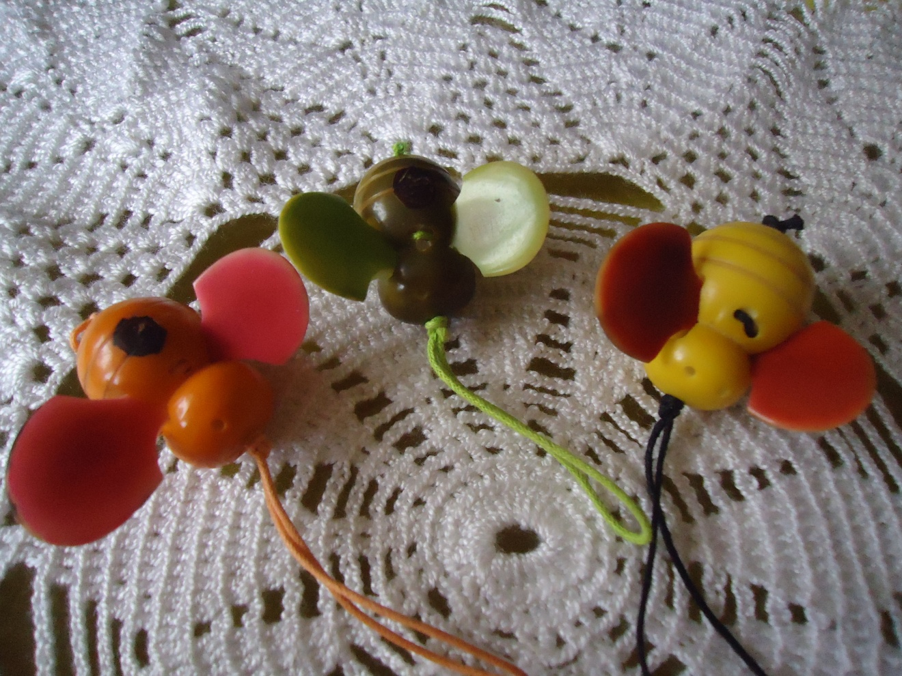
LLAVEROS
TAMAÑO: 10-13Cm
PESO: 10,5Gr
COLORES: ATRACTIVOS
MODELO:ABEJAS MAYA KOKETONA
PRECIO: 2,00 DÓLARES

Slide 3
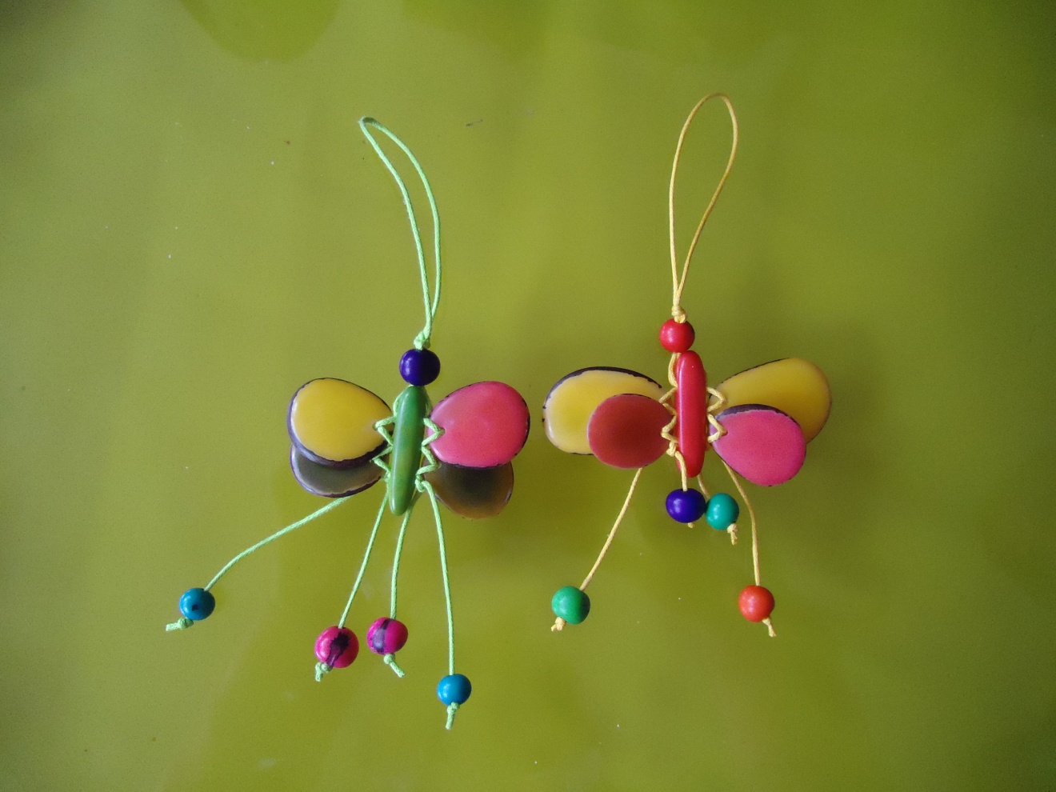
LLAVEROS
TAMAÑO:14-16Cm
PESO:10,8 Gr
COLORES:ATRACTIVOS
MODELO:LIVELULA CHISPIRINA
PRECIO: 2,00 DÓLARES

Slide 4
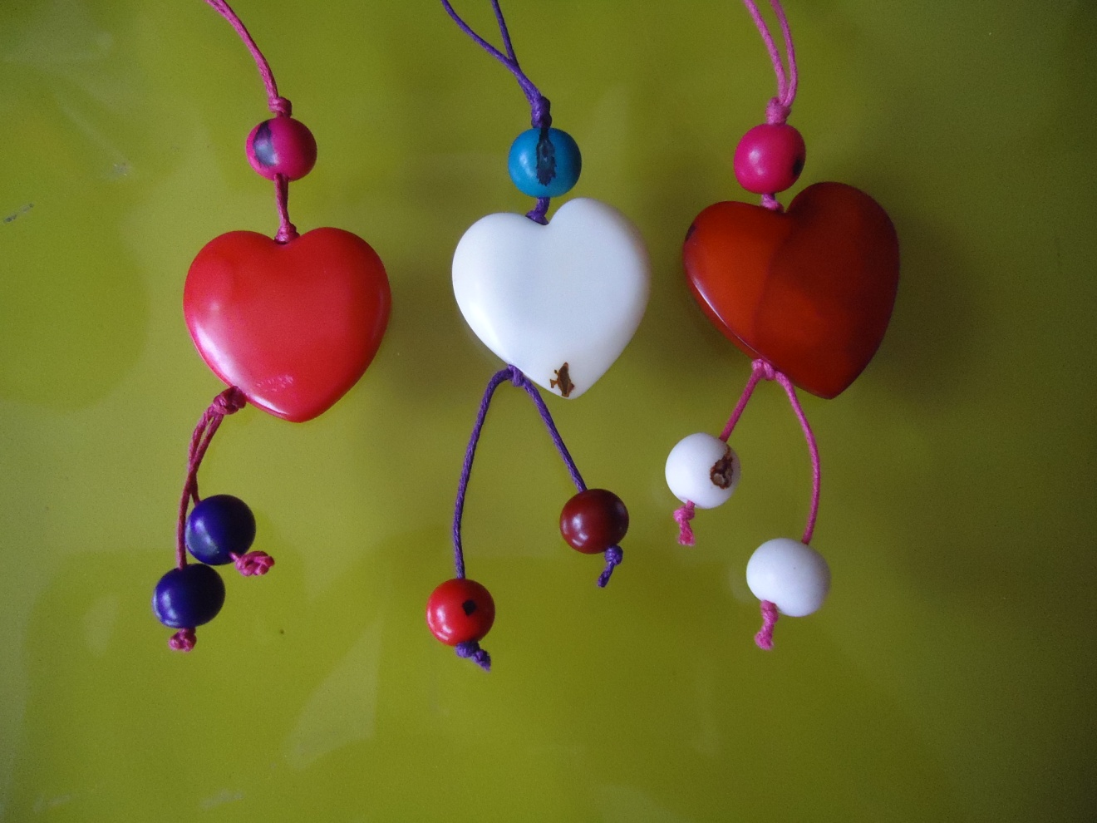
LLAVEROS
TAMAÑO:14-18Cm
PESO: 5,4 Gr
COLORES:ATRACTIVOS
MODELO:CORAZONES WACHITO
PRECIO: 1,75 DÓLARES

Slide 5
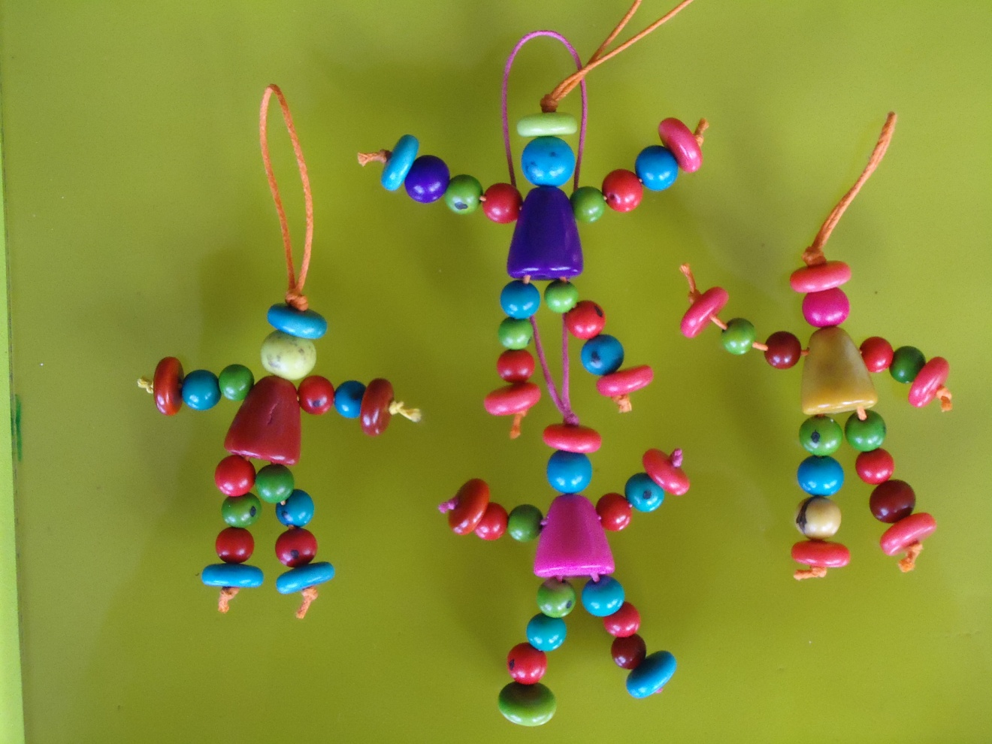
LLAVEROS
TAMAÑO:13-15Cm
PESO: 9,5 Gr
COLORES:LLAMATIVOS
MODELO:MUÑECO QUIMIMARIO
PRECIO: 1,75 DÓLARES

